Slide 1
OPAKOVÁNÍ HRUDNÍK

Slide 2
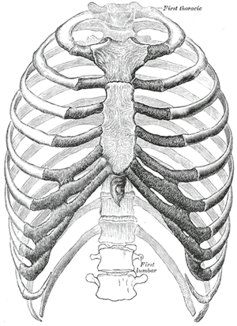
HRUDNÍ KOST
7 PÁRŮ ŽEBER PRAVÝCH
3 PÁRY ŽEBER NEPRAVÝCH
2 PÁRY VOLNÝCH ŽEBER

Slide 3
Kostra končetin
1. Pletenec – část, která spojuje končetinu s osovou kostrou
2. Volná končetina

Slide 4
Kostra horní končetiny
Pletenec lopatkový
Kostra paže
Kostra předloktí
Kostra ruky

Slide 5
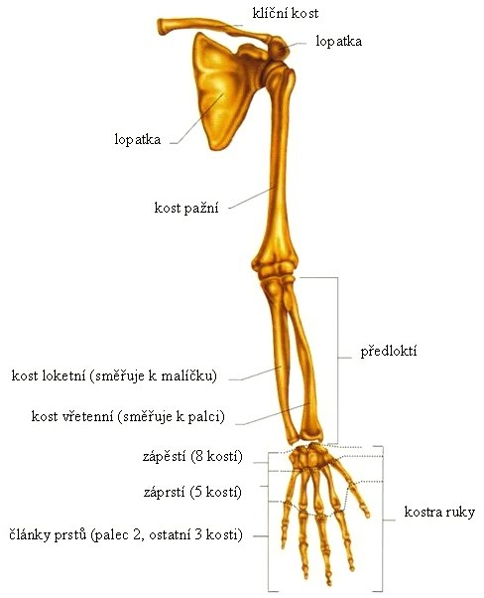
KLČNÍ KOST
Pletenec lopatkový
LOPATKA
Kostra paže
KOST PAŽNÍ
LOKETNÍ KLOUB
Kostra předloktí
KOST LOKETNÍ – K MALÍČKU
KOST VŘETENNÍ – K PALCI
ZÁPĚSTÍ – 8 KOSTÍ
5 ZÁPRSTNÍCH KOSTÍ
Kostra ruky
ČLÁNKY PRSTŮ

Slide 6
KOSTRA DOLNÍ KONČETINY
PLETENEC PÁNEVNÍ
KOSTRA STEHNA
KOSTRA BÉRCE
KOSTRA NOHY

Slide 7
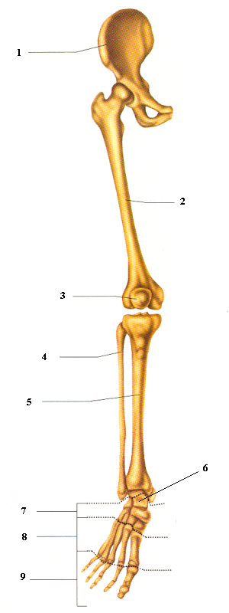
SROSTLÉ ZE TŘÍ KOSTÍ
SEDACÍ, KYČELNÍ, STYDKÉ
PLETENEC PÁNEVNÍ
KYČELNÍ KLOUB
KOSTRA STEHNA
STEHENNÍ KOST
KOLENNÍ KLOUB
ČEŠKA
LÝTKOVÁ KOST
HOLENNÍ KOST
KOSTRA BÉRCE
7 KŮSTEK ZANÁRTNÍCH
5 KŮSTEK NÁTRNÍCH
KOSTRA NOHY
ČLÁNKY PRSTŮ

Slide 8
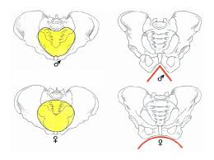
Pánev muž x žena

Slide 9
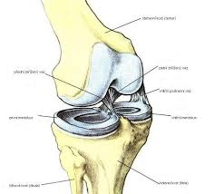
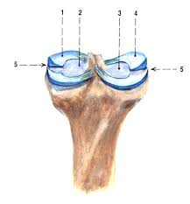
Kolenní kloub – chrupavky - menisky

Slide 10
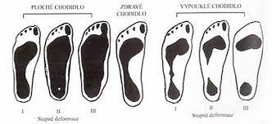
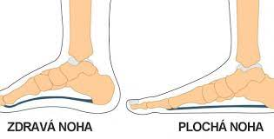
Nožní klenba

Slide 11
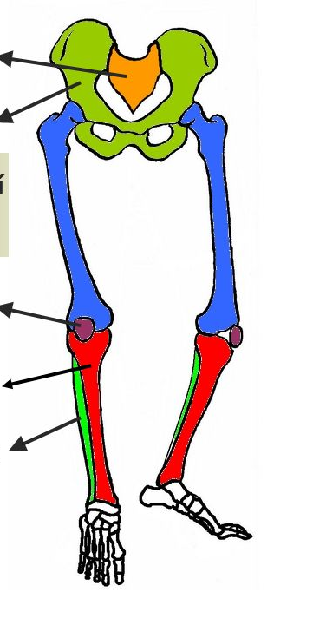
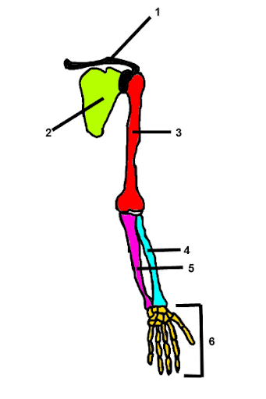
Jakou barvu má??

Slide 12
Kostra končetin (zápis)
KOSTRA HORNÍ KONČETINY |  | KOSTRA DOLNÍ KONČETINY
PLETENEC LOPATKOVÝ | KLÍČNÍ KOST | PLETENEC PÁNEVNÍ - PÁNEV | SROSTLÁ ZE TŘÍ KOSTÍ – SEDACÍ, KYČELNÍ, STYDKÉ
 | LOPATKA
KOSTRA PAŽE | KOST PAŽNÍ | KOSTRA STEHNA | KOST STEHENNÍ
KOSTRA PŘEDLOKTÍ | VŘETENNÍ KOST – K PALCI | KOSTRA BÉRCE | KOST LÝTKOVÁ
 | LOKETNÍ KOST – K MALÍČKU |  | KOST HOLENNÍ
KOSTRA RUKY | 8 ZÁPĚSTNÍCH KOSTÍ | KOSTRA NOHY | 7 ZANÁRTNÍ KOSTÍ
 | 5 ZÁPRSTNÍCH KOSTÍ |  | 5 NÁRTNÍCH KOSTÍ
 | ČLÁNKY PRSTŮ (14) |  | ČLÁNKY PRSTŮ (14)
KLOUBNÍ SPOJENÍ | RAMENNÍ, LOKETNÍ | KLOUBNÍ SPOJENÍ | KYČELNÍ, KOLENNÍ - ČEŠKA

